Slide 1



환경
지구를 지켜라!
1그룹 6팀

Slide 2


목차
1.프로젝트 개요
2.팀 소개
3.시장 조사 및 분석
4.프로젝트 결과물 설명

Slide 3


1.프로젝트 개요
기획의도
기후위기의 심각성을 알리기 위한 플랫폼 및 기부처 연결 프로그램
주요기능
나무를 심고 키워 뜨거운 지구의 온도를 낮추는 게임

Slide 4
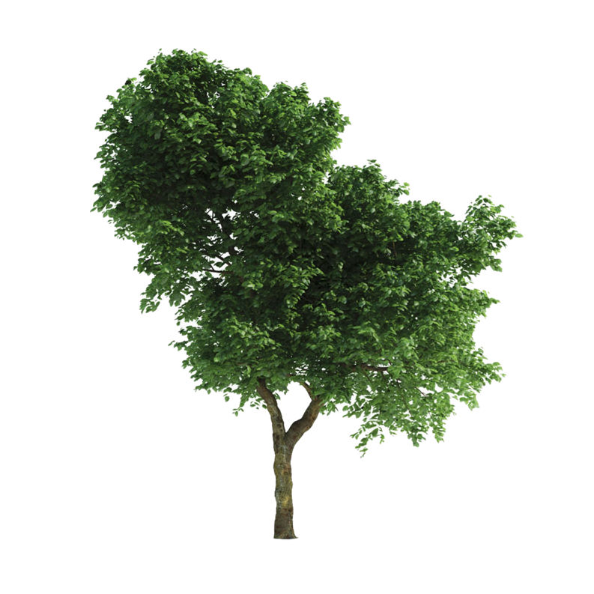
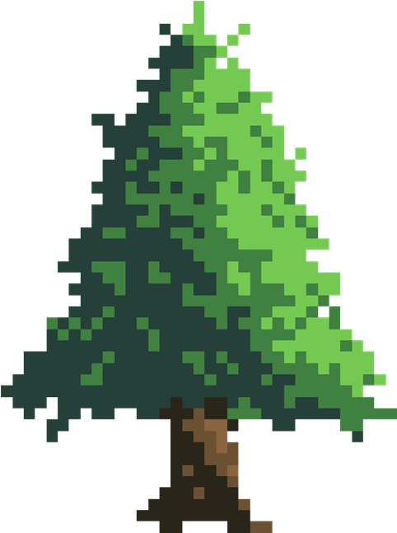

1.프로젝트 개요
기대효과
메타버스에서 나무심기를 통한 카드사 마일리지 적립 후 이를 실제 나무 심기로 연결
카드사
마일리지
적립
메타버스에서 나무 한 그루
One tree Planted를 통한 나무 심기

Slide 5
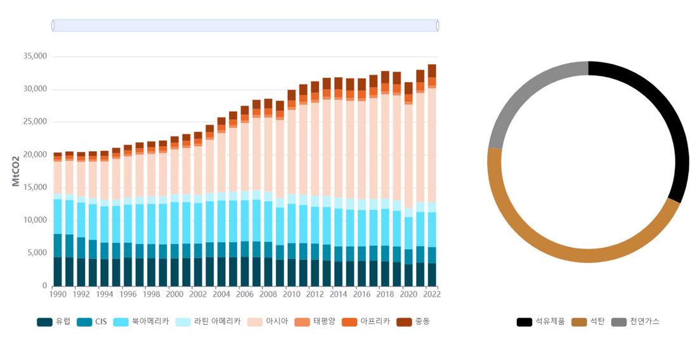

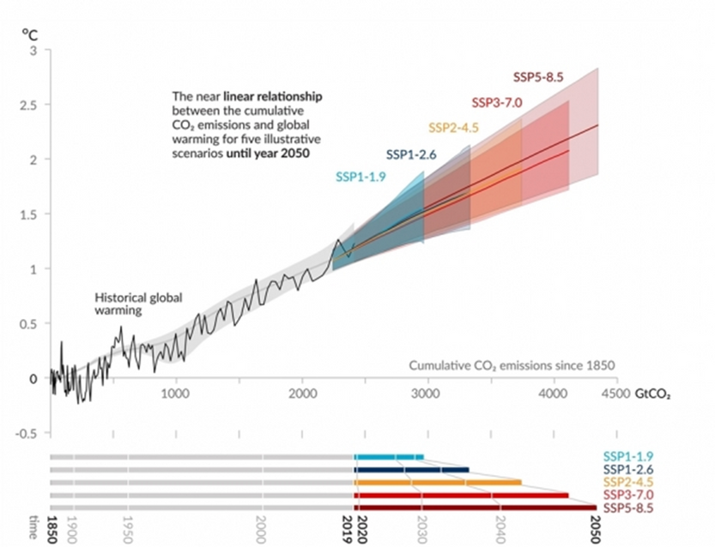


1.프로젝트 개요 - 기획배경
2022 탄소배출량
2022년 세계 탄소배출량은 2021년에 비해 2.5% 증가
세계 경제 침체에도 불구하고 사상 최고치 기록
33.8GtCO2
탄소 배출량의 증가로
지표면의 온도 상승

Slide 6
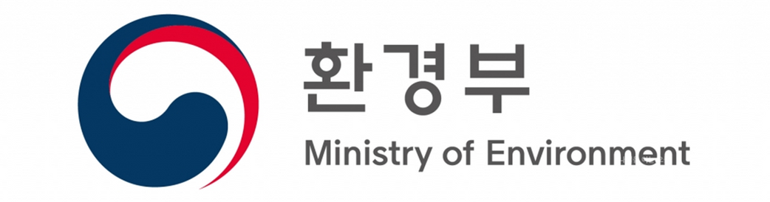
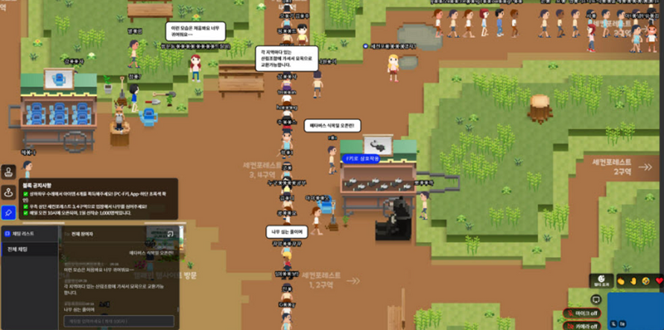

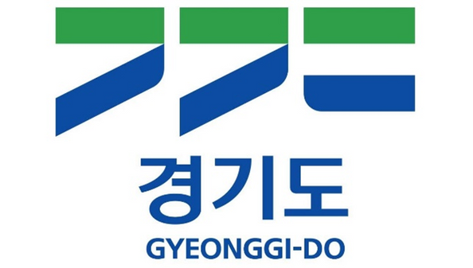
1.프로젝트 개요 - 기대효과
기존 메타버스 성공 사례를 벤치마킹하여 기관, 기업과 협력하여 나무 심기 캠페인 증진
산림청, 산불피해지 메타버스 구현
> 나무 심기 운동으로 발전
가상의 세계에서 심어진 나무는 실제 산불피해 지역에 나무 2그루가 심어져 산불피해지 복원을 간접 참여한다. https://www.etnews.com/20220323000051
다양한 지자체와 협업 - 실제 나무 심기
성공적인 레퍼런스 답습

Slide 7
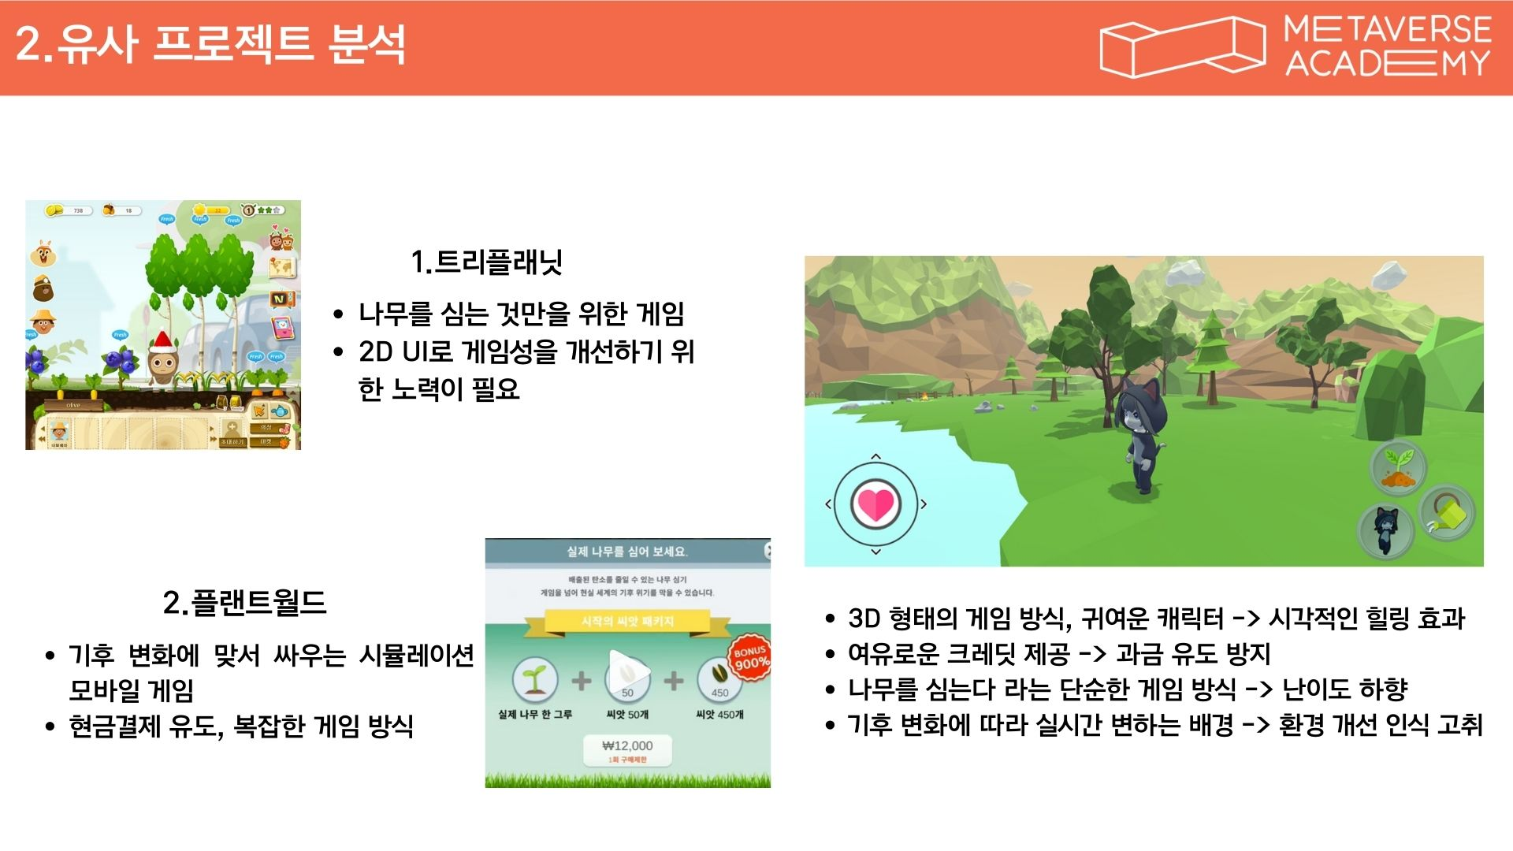
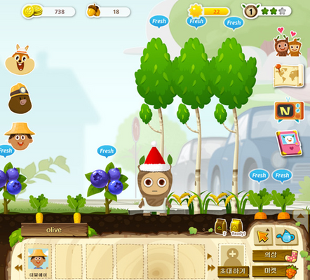
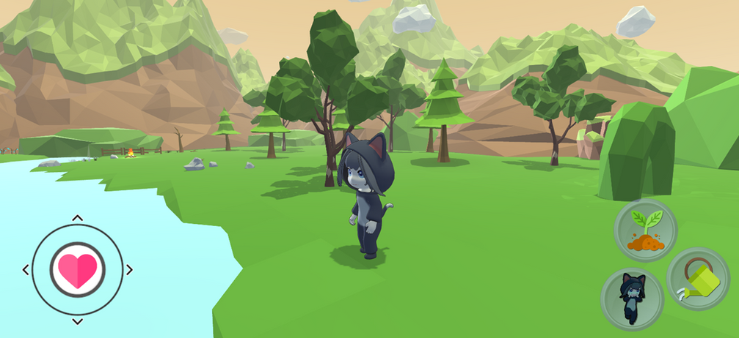
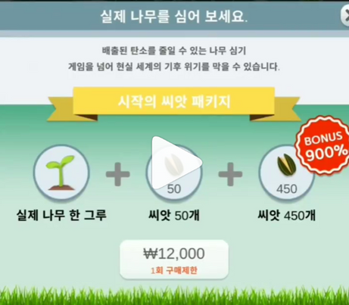
2.유사 프로젝트 분석
1.트리플래닛
나무를 심는 것만을 위한 게임
2D UI로 게임성을 개선하기 위한 노력이 필요
2.플랜트월드
3D 형태의 게임 방식, 귀여운 캐릭터 -> 시각적인 힐링 효과
여유로운 크레딧 제공 -> 과금 유도 방지
나무를 심는다 라는 단순한 게임 방식 -> 난이도 하향
기후 변화에 따라 실시간 변하는 배경 -> 환경 개선 인식 고취
기후 변화에 맞서 싸우는 시뮬레이션 모바일 게임
현금결제 유도, 복잡한 게임 방식

Slide 8
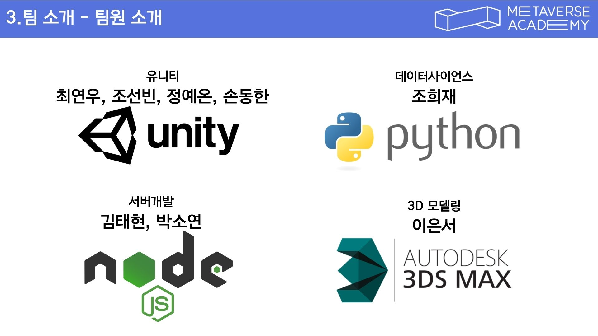




3.팀 소개 - 팀원 소개
유니티
최연우, 조선빈, 정예온, 손동한
데이터사이언스
조희재
서버개발
김태현, 박소연
3D 모델링
이은서

Slide 9
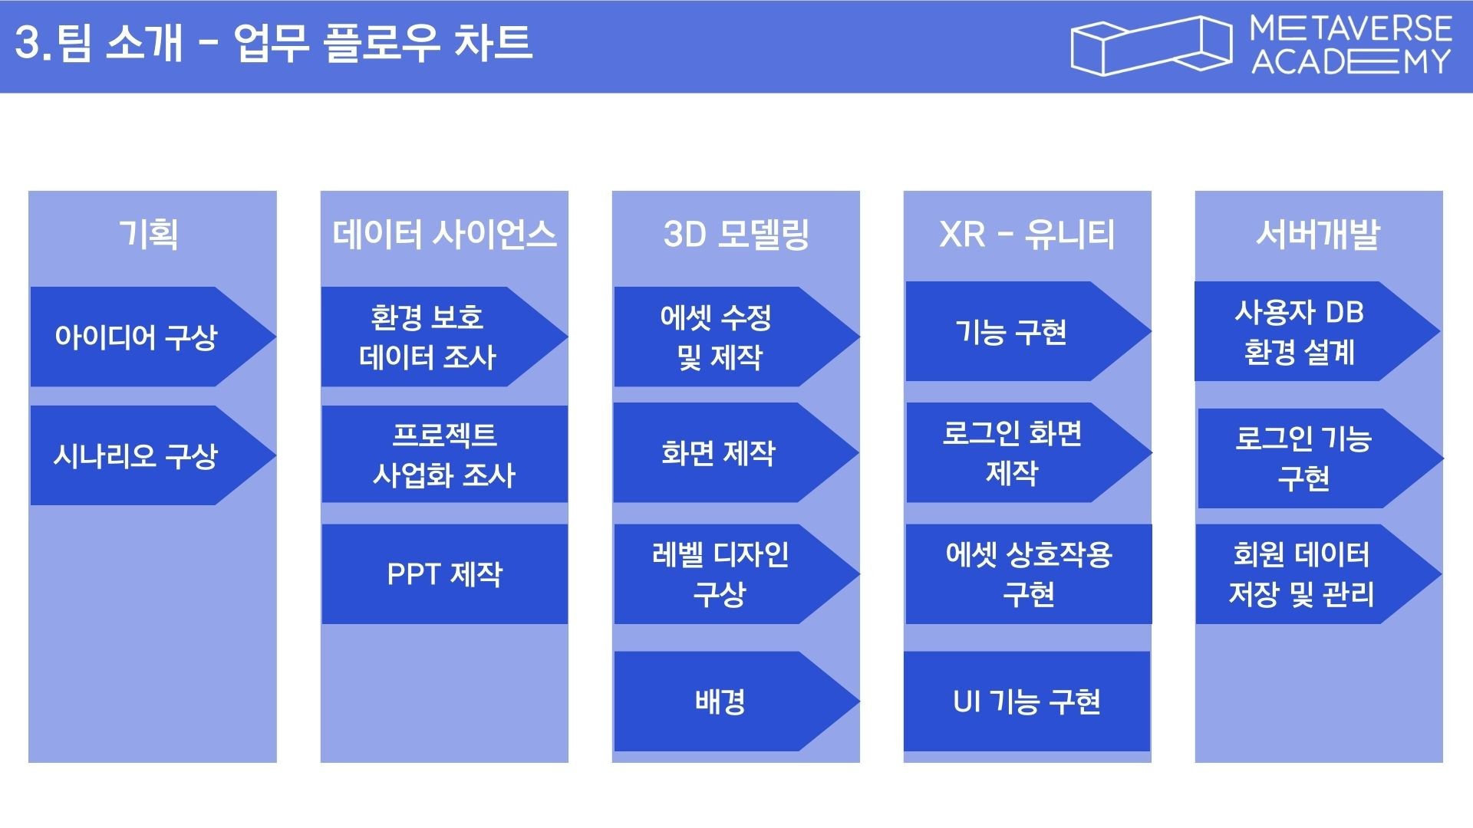

Slide 10
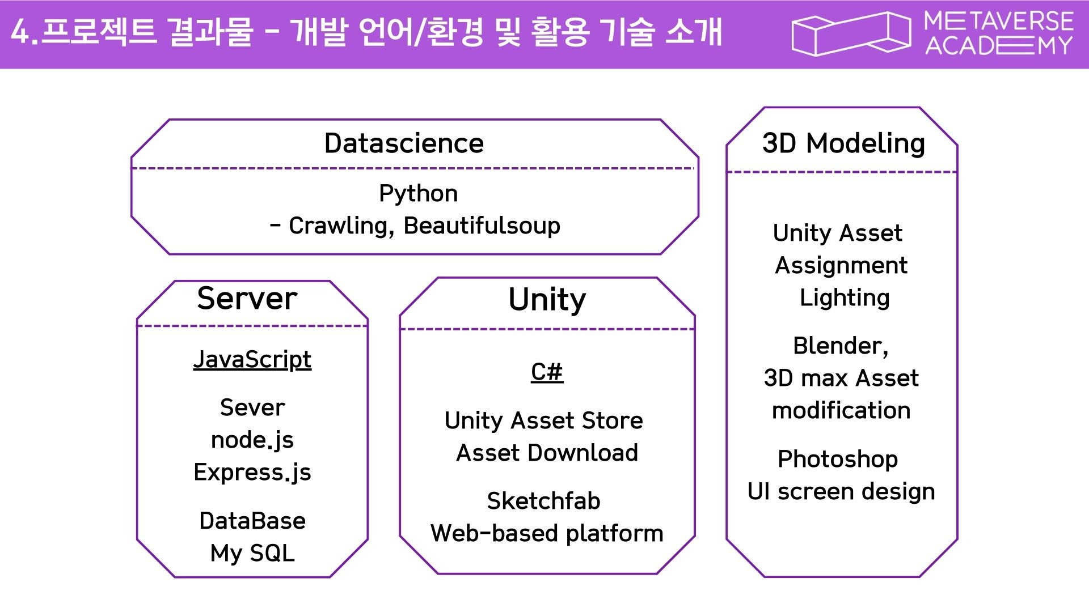
4.프로젝트 결과물 - 개발 언어/환경 및 활용 기술 소개
Datascience
3D Modeling
?Python
- Crawling, Beautifulsoup
Unity Asset
Assignment
Lighting
Blender,
3D max Asset modification
Photoshop
UI screen design
Server
Unity
JavaScript
Sever
node.js
Express.js
DataBase
My SQL
C#
Unity Asset Store
Asset Download
Sketchfab
Web-based platform

Slide 11
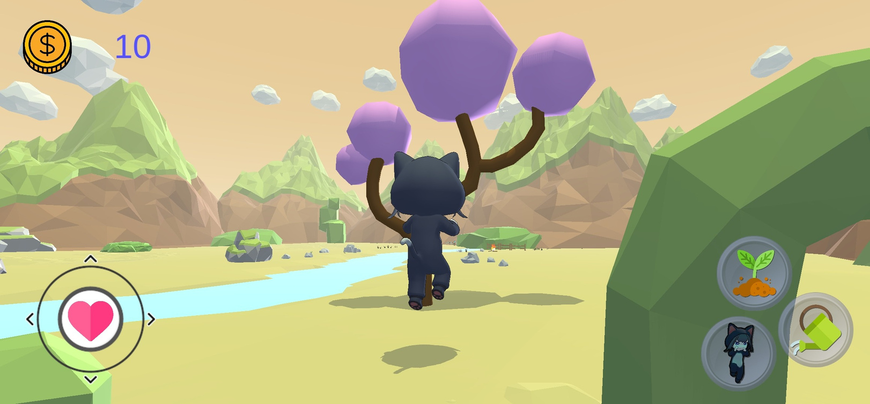
4.프로젝트 결과물 - 상세 기능 구현 정도
씨앗 뿌리기
물주기
나무의 성장
점프구현
나무의 갯수에 따라 지구 온도 하강
온도의 하강 정도에 따라 맑아지는 하늘 구현
포인트 적립
PC / 모바일 환경으로 구현

